Slide 1


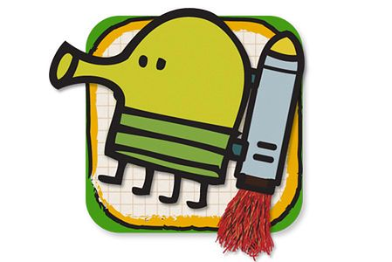
Halász Botond
Gergely Zsolt
Vezető tanár:
Dr. Szántó Zoltán

Slide 2
Miért ezt választottuk?
Szeretünk Androiddal foglalkozni
Kiváncsiak voltunk mennyire nehéz egy játékot megvalósítani
Szerettünk volna új dolgokat kipróbálni ( LibGDX )
Sokat játszodtunk ezzel a játékkal régen
Szerettünk volna a mi változatunkat létrehozni
Első játékuk Android környezetben

Slide 3
Munkaelosztás
Halász Botond
adatbázis, pontszám menedzselés, halál utáni ablak, menü ablak, regisztráció, bejelentkezés megvalósítása és formok létrehozása
Gergely Zsolt
játék felépítése, elemek létrehozása, logika megvalósítása, szünet és információs ablak létrehozása, irányítás

Slide 4
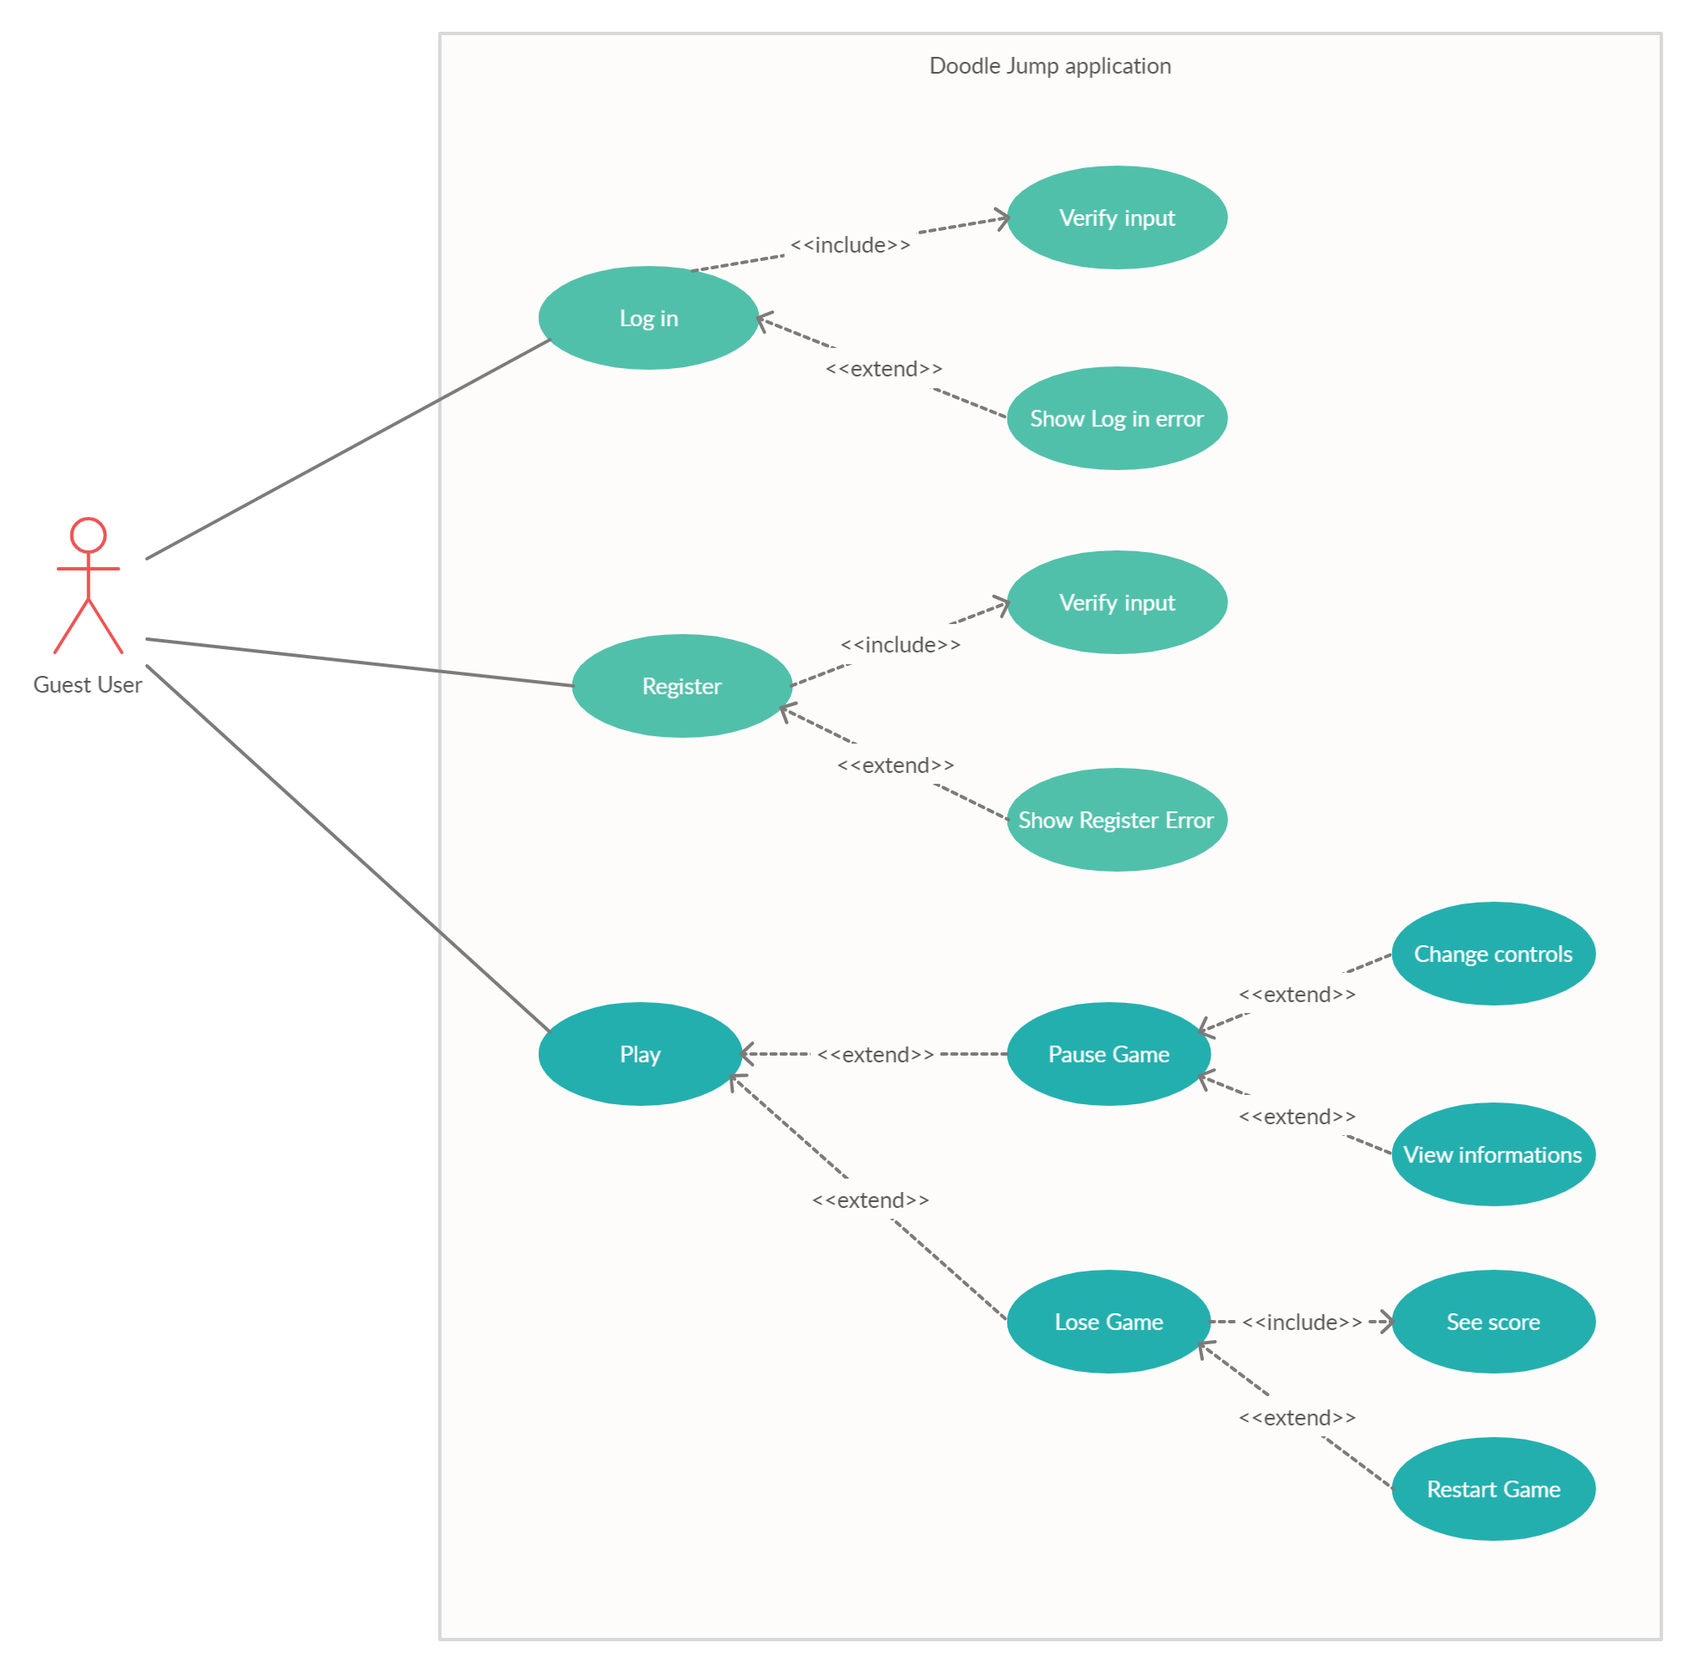
Alkalmazás tervezése
2 féle felhasználó
Vendég felhasználó
Bejelentkezett felhasználó

Slide 5
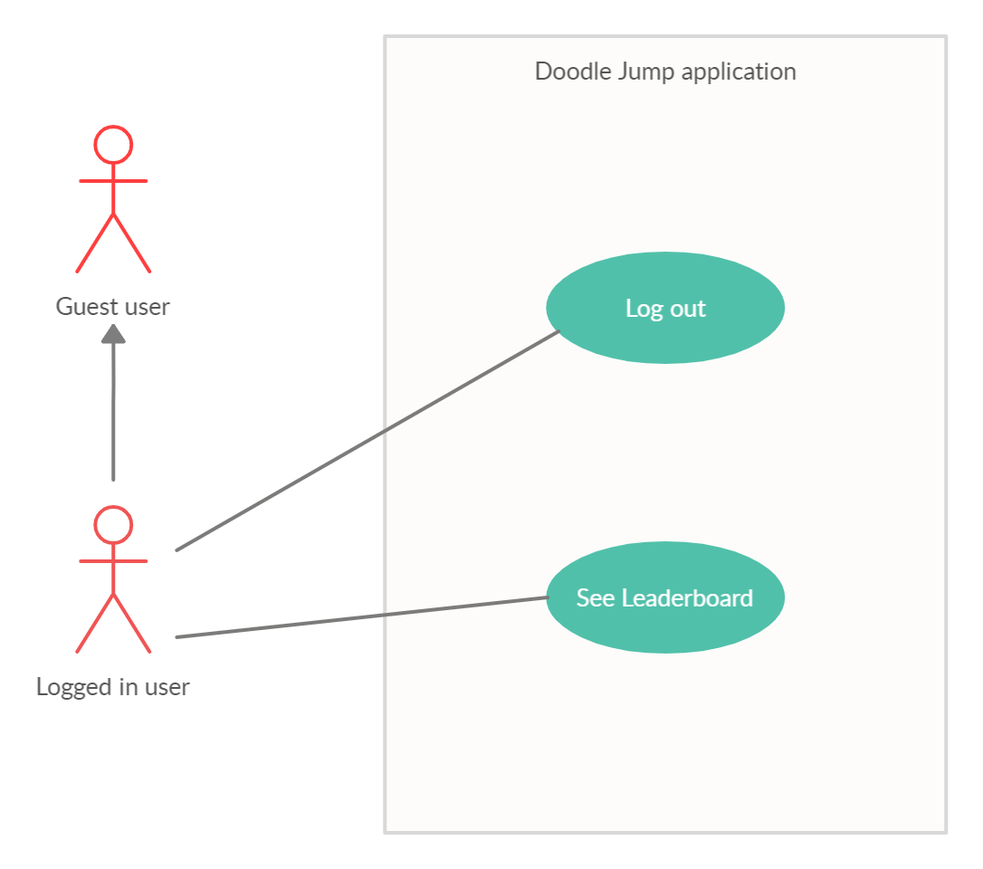

Slide 6
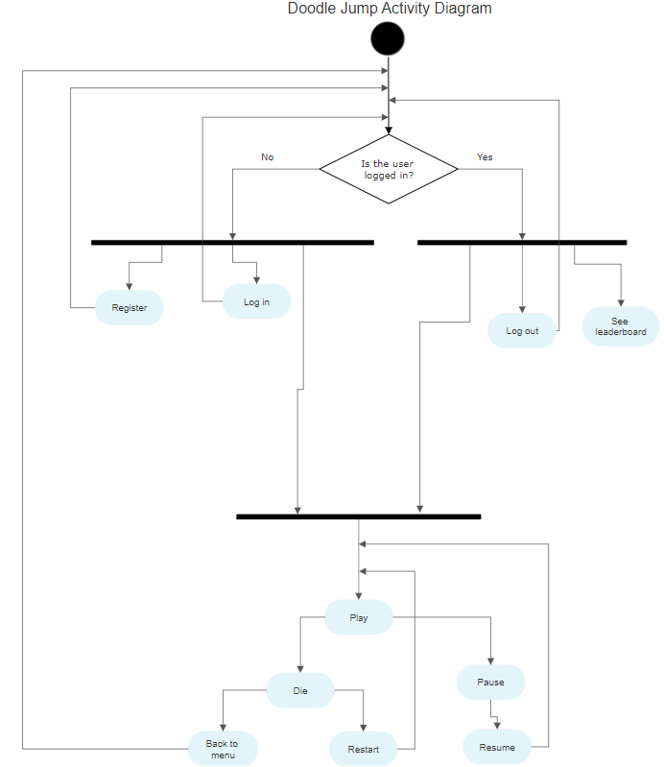
Az alkalmazás menetének ábrázolása

Slide 7
Alkalmazás felépítése

Slide 8
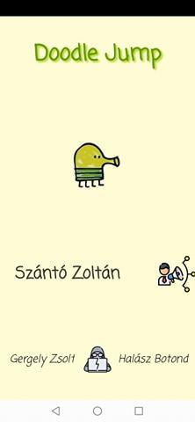
Alkalmazás felépítése
Betöltőképernyő
Játék neve
Közreműködő emberek

Slide 9
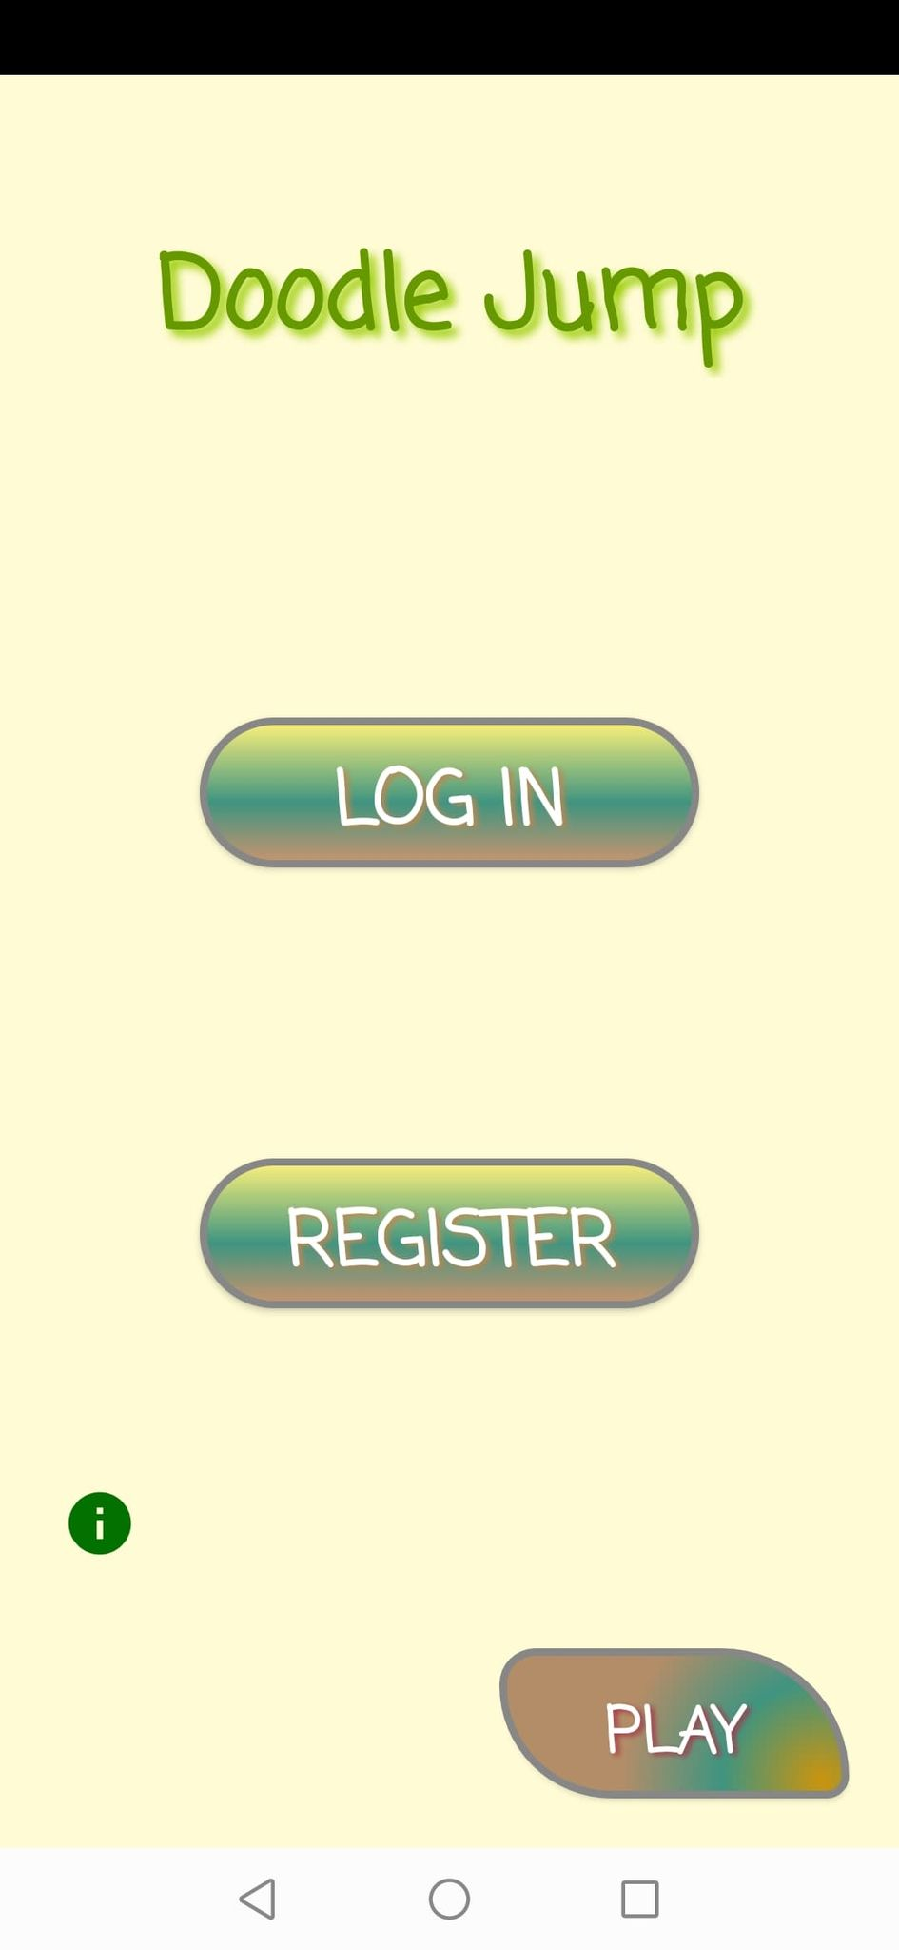
Alkalmazás felépítése
Kezdő/menü ablak
Bejelentkezés
Regisztráció
Játék indítása

Slide 10
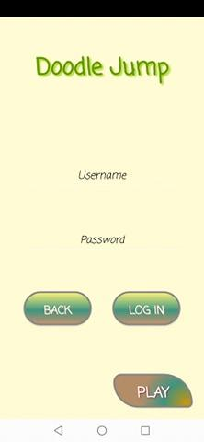
Alkalmazás felépítése
Bejelentkezési ablak
Bejelentkezés
Visszalépés
Játék indítása

Slide 11
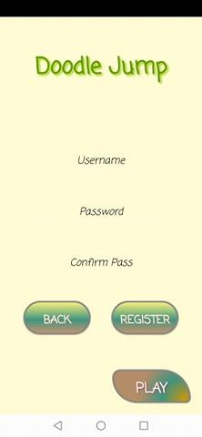
Alkalmazás felépítése
Regisztrációs ablak
Regisztráció
Visszalépés
Játék indítása

Slide 12
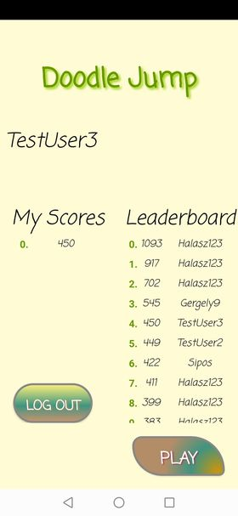
Alkalmazás felépítése
Bejelentkezett felhasználó ablaka
Saját pontszámok
Toplista
Kijelentkezés
Játék indítása

Slide 13
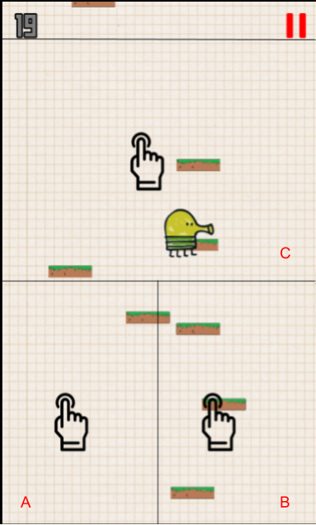
Alkalmazás felépítése
Játékmenet
A – balra irányítás
B – jobbra irányítás
C – lövés
Pontszám
Megállítás gomb

Slide 14
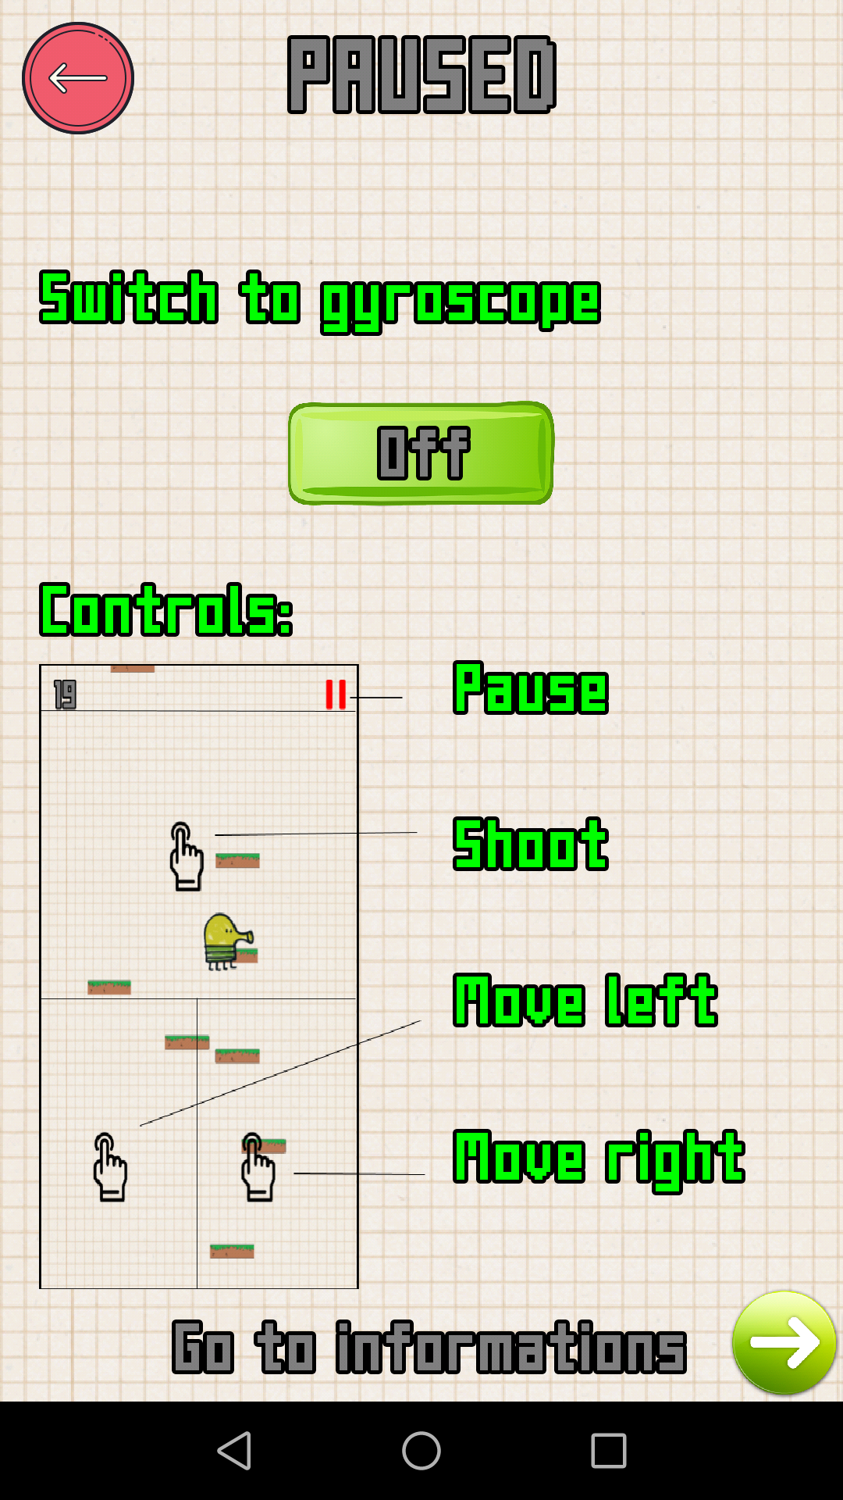
Alkalmazás felépítése
Szünet ablak
Irányítás mód váltása
Irányításról információk
További információk

Slide 15
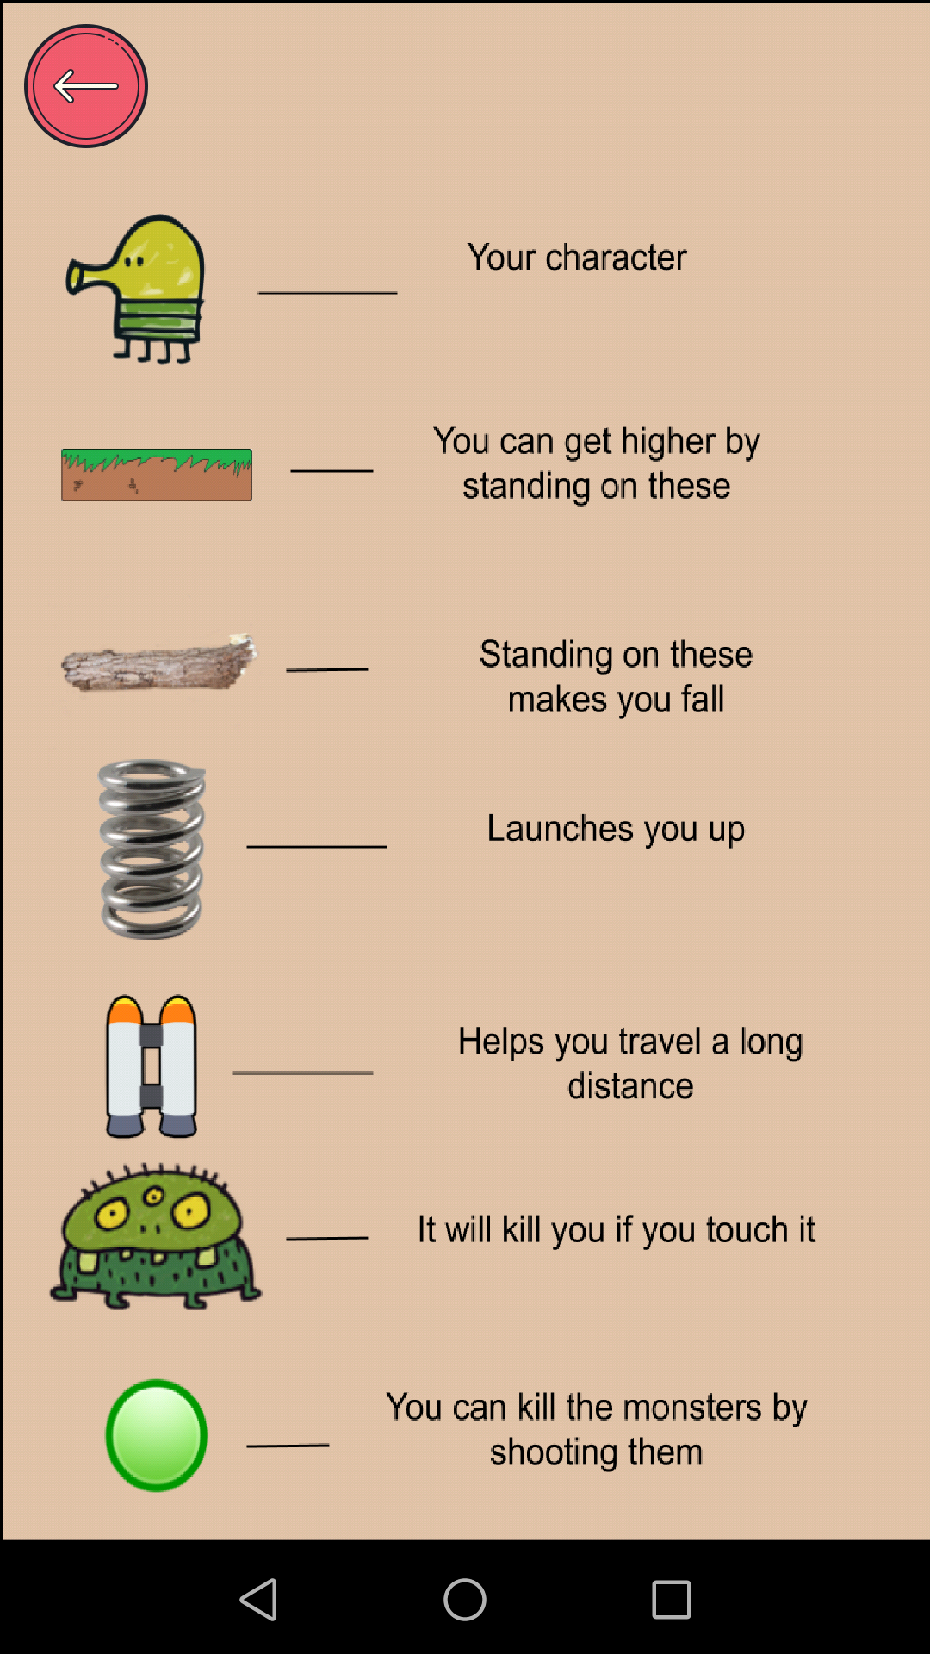
Alkalmazás felépítése
Információ ablak
Általános tudnivalók a játékban szereplő elemekről

Slide 16
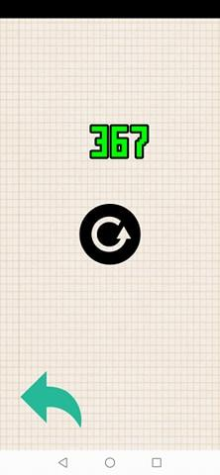
Alkalmazás felépítése
Játék végén megjelenő ablak
Pontszám feltűntetése
Játék újraindítása
Visszalépés a menübe

Slide 17
Verziókövetés
GitHub-ot használtunk
GitHub Kann Ban Borad – munkafolyamatök követése
Módszer:
Developer branch
Minden featurenek új branch
Vissza merge-eltük a developer branch-be
Munka végén a developer branchet -> main branchbe

Slide 18
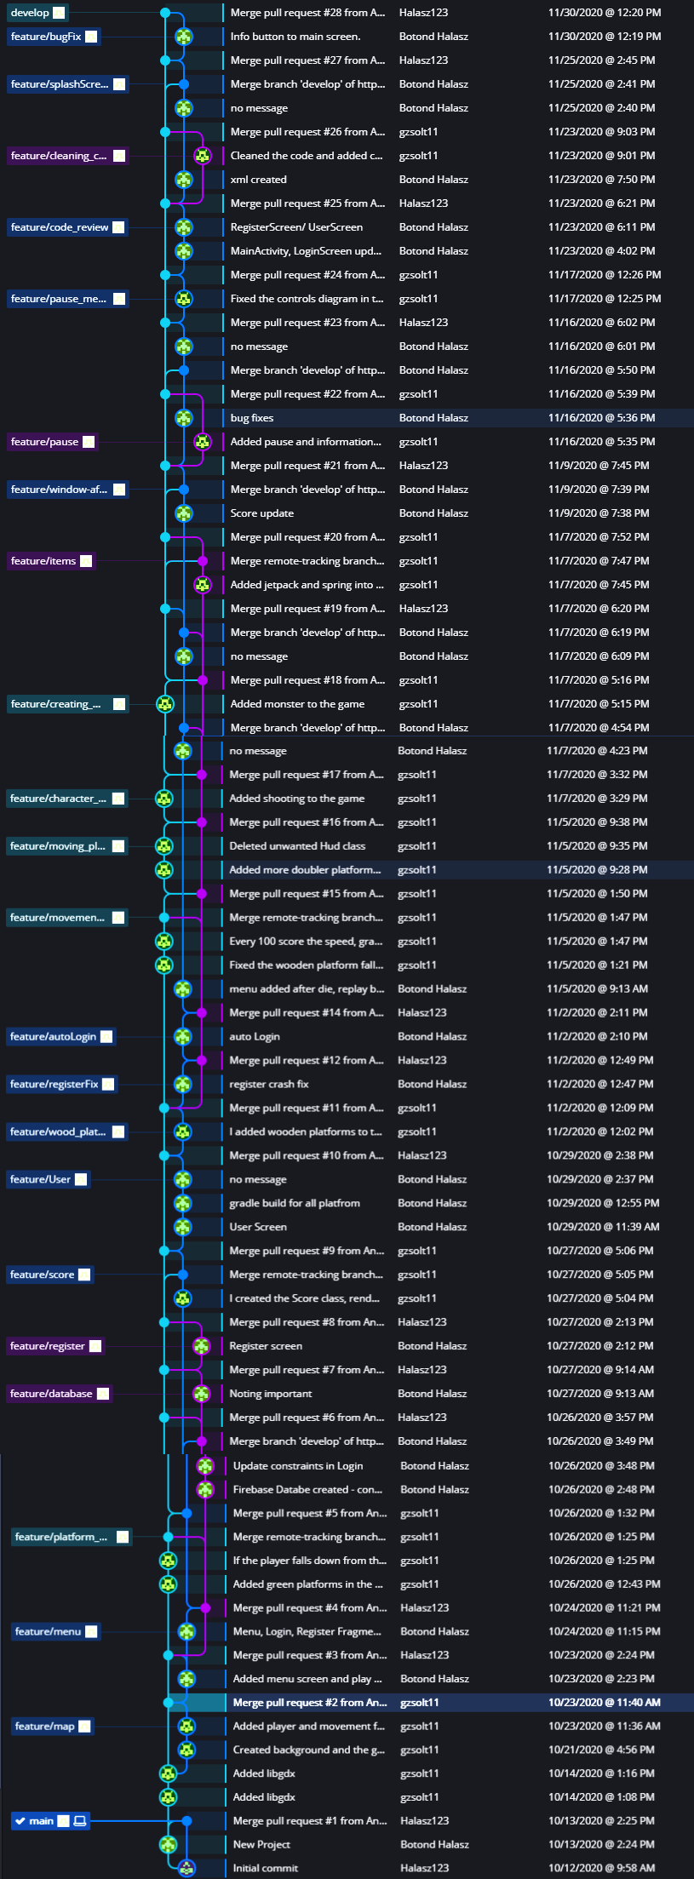
Branchek ábrázolása
GitKraken segítségével

Slide 19
Továbbfejlesztési lehetőségek
Leveles visszaigazolás a regisztráció megerősítéséhez
Különböző beállítások hozzáadása, például: jelszócsere, leveles jelszó emlékeztető, profilkép
Design
Többféle pálya, szörny, karakter
Facebook/Google bejelentkezés, baráti meghívó küldése játékhoz

Slide 20
Köszönjük a figyelmet!

